Slide 1


TRỰC QUAN HÓA DỮ LIỆU VỚI
​
GV phụ trách: - Ngô Thị Ngọc Bích​
- Nguyễn Huy Quang​
​

Slide 2

BÀI THỰC HÀNH 6:
TRỰC QUAN HÓA XU HƯỚNG TRONG DỮ LIỆU

Slide 3





TQH XU HƯỚNG
Line and stacked column chart
Line and clustered column chart

Slide 4
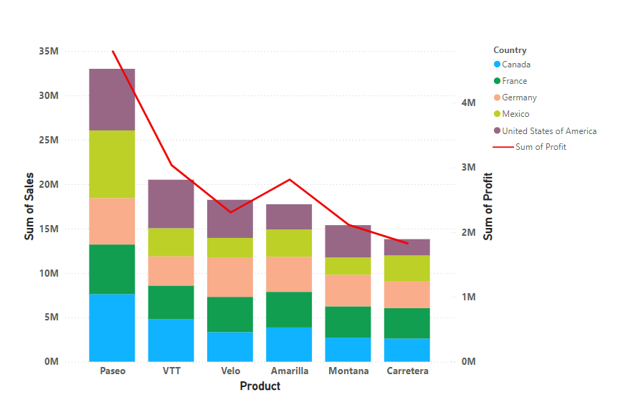
Line and stacked column chart
Load data sample của Power BI, vẽ Line and stacked column chart để biểu diễn Sales theo Product và Country, và thêm đường Profit để được biểu đồ như bên dưới.

Slide 5
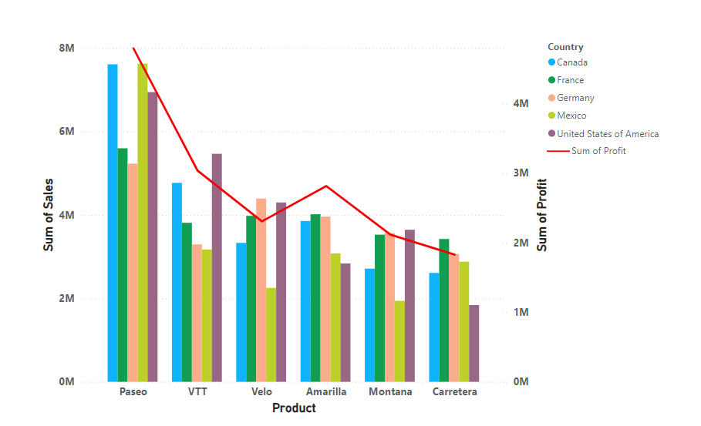
Line and clustered column chart
Cũng là ví dụ trước, ta thay bằng Line and clustered column chart sẽ được biểu đồ như bên dưới.

Slide 6
Hàm geom_smooth()
Hàm này vẽ một đường làm mịn cùng với dải tin cậy (confidence interval) mặc định. Đường được tạo bằng cách áp dụng các phương pháp hồi quy hoặc làm mịn (như LOESS, GAM, hồi quy tuyến tính)
geom_smooth( mapping = NULL, data = NULL, stat = "smooth", position = "identity", ..., method = NULL, formula = NULL, se = TRUE, na.rm = FALSE, orientation = NA, show.legend = NA, inherit.aes = TRUE )

Slide 7
Các tham số của hàm geom_smooth()
method: Phương pháp làm mịn
"loess": Hồi quy LOESS (Locally Weighted Regression). Dùng cho dữ liệu nhỏ và mịn hóa tốt trên các tập nhỏ.
"lm": Hồi quy tuyến tính (Linear Regression). Phù hợp nếu dữ liệu có xu hướng tuyến tính.
"gam": Mô hình phụ gia tổng quát (Generalized Additive Model). Phù hợp cho dữ liệu lớn hơn và xu hướng phức tạp.
"glm": Hồi quy logistic (Generalized Linear Model), dùng khi có biến nhị phân.
NULL (mặc định): Tự động chọn phương pháp phù hợp nhất dựa trên dữ liệu.

Slide 8
Các tham số của hàm geom_smooth()
formula: Biểu thức mô hình, mối quan hệ giữa các biến x và y
y ~ x: Biểu thức tuyến tính đơn giản
span: Độ mịn của đường (chỉ dùng cho loess), điều chỉnh độ mịn của đường LOESS
Giá trị nhỏ hơn (ví dụ span = 0.1) -> Đường phản ánh rõ các dao động nhỏ.
Giá trị lớn hơn (ví dụ span = 1) -> Đường làm phẳng hơn, phản ánh xu hướng dài hạn.
Mặc định: span = 0.75
se: Hiển thị dải tin cậy
se = TRUE: Hiển thị (mặc định).
se = FALSE: Không hiển thị.

Slide 9
TQH XU HƯỚNG SAU LÀM TRƠN
Line chart (dữ liệu thời gian)
Scatter chart (2 biến định lượng)
So sánh kết quả 4 PP làm mượt

Slide 10
Line chart cho dữ liệu thời gian
Loess
Import dữ liệu dow_jones_industrial.csv. Thực hiện vẽ biểu đồ đường (line plot) và một đường xu hướng được làm mịn (LOESS smoother) cho chỉ số Dow Jones Industrial Average trong khoảng thời gian từ ngày 31/12/2008 đến ngày 10/01/2010.
R Script
library(tidyverse)
library(ggplot2)
dataset$date <- as.Date(dataset$date)
data_1 <- dataset |> filter(date >= ymd("2008/12/31") & date <= ymd("2010/01/10"))
ggplot(data = data_1, mapping = aes(x = date, y = close)) +
geom_line() +
geom_smooth(method = "loess", formula = y ~ x, span = 0.01,
method.args = list(degree = 2), se = FALSE, color = "blue") +
labs(x = "Date", y = "Dow Jones Industrial Average") +
theme_bw() +
theme(axis.text = element_text(size = 16),
axis.title = element_text(size = 20))
Kéo các cột của dữ liệu vào Values theo thứ tự: date, open, high, low, close, volume
Viết code R gợi ý như bên cạnh để tạo biểu đồ đường và smoother LOESS, span = 0.01

Slide 11
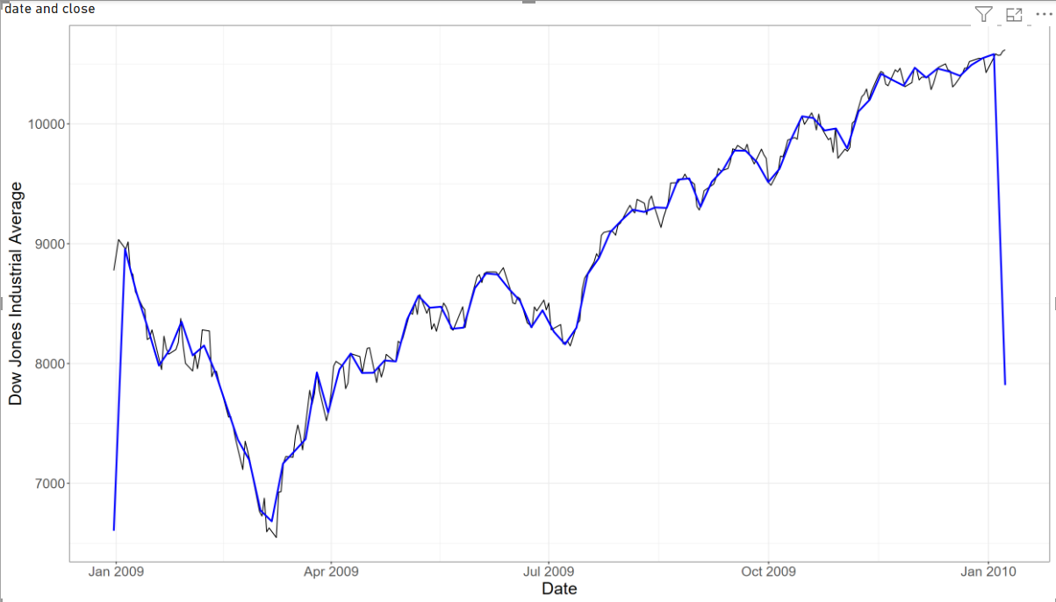
Line chart cho dữ liệu thời gian
Loess
Kết quả: Loess, span=0.01
Sinh viên thay đổi
span = 0.25; 0.75; 0.95
Và nhận xét kết quả

Slide 12
Line chart cho dữ liệu thời gian
Gam method
Tiếp tục với dữ liệu trước đó, lần này sử dụng phương pháp làm trơn Spline. Thực hiện lần lượt với Cubic spline, B-spline, Thin plate regression spline và Gaussian process spline
R Script
library(tidyverse)
library(ggplot2)
dataset$date <- as.Date(dataset$date)
data_1 <- dataset |> filter(date >= ymd("2008/12/31") & date <= ymd("2010/01/10"))
ggplot(data = data_1, mapping = aes(x = date, y = close)) +
geom_line() +
geom_smooth(method = "gam", formula = y ~ s(x, k = 6, bs = "gp"),
se = FALSE, color = "blue") +
# bs = "cr", "bs" = B-spline, "tp" = Thin plate regression spline, "gp" = Gaussian process spline
labs(x = "Date", y = "Dow Jones Industrial Average") +
theme_bw() +
theme(axis.text = element_text(size = 16),
axis.title = element_text(size = 20))
Kéo các cột của dữ liệu vào Values theo thứ tự: date, open, high, low, close, volume
Viết code R gợi ý như bên cạnh để tạo biểu đồ đường với đường làm trơn theo phương pháp Spline (gam trong R)

Slide 13
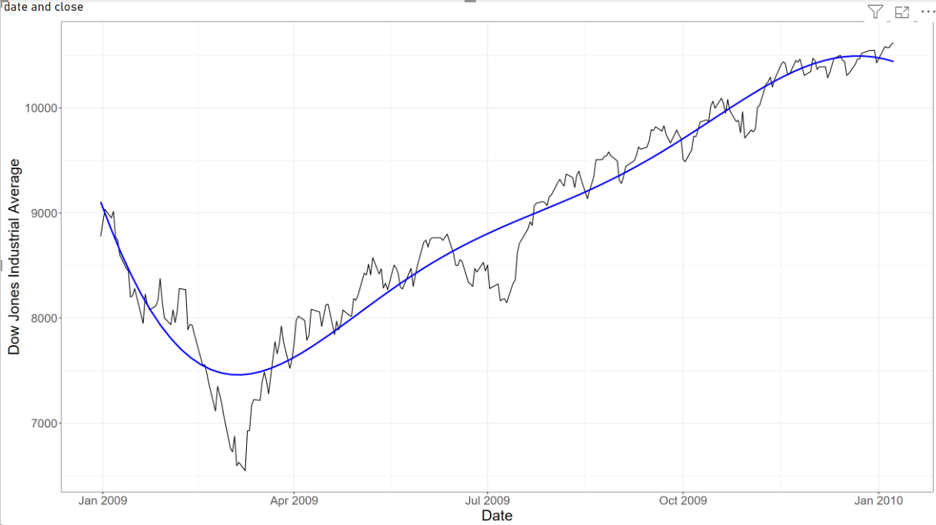
Line chart cho dữ liệu thời gian
Gam method
Kết quả của Gaussian process spline
Sinh viên thực hiện cả 4 và nêu nhận xét để so sánh

Slide 14
Scatter chart (2 biến định lượng)
Loess
Import dữ liệu cars93.csv. Thực hiện vẽ biểu đồ Scatter thể hiện mối quan hệ giữa giá cả và dung tích bình xăng của các loại ô tô trong bộ dữ liệu này và đường làm trơn LOESS.
R Script
library(lubridate)
library(tidyr)
library(tidyverse)
library(ggplot2)
ggplot(dataset, aes(x = Price, y = Fuel.tank.capacity)) +
geom_point(color = "grey60") +
geom_smooth(se = FALSE, method = "loess", formula = y ~ x, color = "#0072B2") +
scale_x_continuous(
name = "price (USD)",
breaks = c(20, 40, 60),
labels = c("$20,000", "$40,000", "$60,000")
) +
scale_y_continuous(name = "fuel-tank capacity\n(US gallons)")
Kéo các cột của dữ liệu vào Values theo thứ tự:
Price, Fuel.tank.capacity
Viết code R gợi ý như bên cạnh để tạo biểu đồ Scatter và smoother LOESS

Slide 15
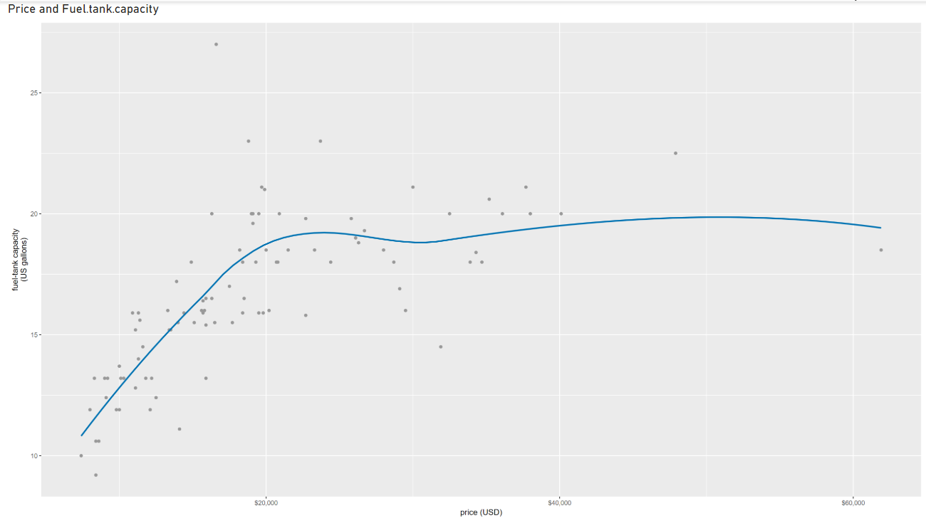
Scatter chart (2 biến định lượng)
Loess
Kết quả:

Slide 16
So sánh 4 PP làm mịn
Tiếp tục ví dụ trước cars93.csv vẽ biểu đồ Scatter thể hiện mối quan hệ giữa giá cả và dung tích bình xăng của các loại ô tô trong bộ dữ liệu này. Đường xu hướng so sánh 4 phương pháp làm mịn: LOESS, Cubic regression, Thin-plate regression, và Gaussian process.
library(tidyr); library(tidyverse); library(ggplot2)
library(mgcv)
library(cowplot)
cars_base <- ggplot(dataset, aes(x = Price, y = Fuel.tank.capacity)) + geom_point(color = "grey60") +
scale_x_continuous(
name = "price (USD)",
breaks = c(20, 40, 60),
labels = c("$20,000", "$40,000", "$60,000")
) +
scale_y_continuous(name = "fuel-tank capacity\n(US gallons)")
p1 <- cars_base + geom_smooth(se = FALSE, method = "loess", formula = y ~ x, color = "#0072B2")
p2 <- cars_base + geom_smooth(se = FALSE, method = "gam", formula = y ~ s(x, k = 5, bs = 'cr'), color = "#0072B2")
p3 <- cars_base + geom_smooth(se = FALSE, method = "gam", formula = y ~ s(x, k = 3), color = "#0072B2")
p4 <- cars_base + geom_smooth(se = FALSE, method = "gam", formula = y ~ s(x, k = 6, bs = 'gp'), color = "#0072B2")
plot_grid(
p1, NULL, p2,
NULL, NULL, NULL,
p3, NULL, p4,
align = 'hv',
labels = c("a", "", "b", "", "", "", "c", "", "d"),
rel_widths = c(1, .02, 1),
rel_heights = c(1, .02, 1)
)

Slide 17
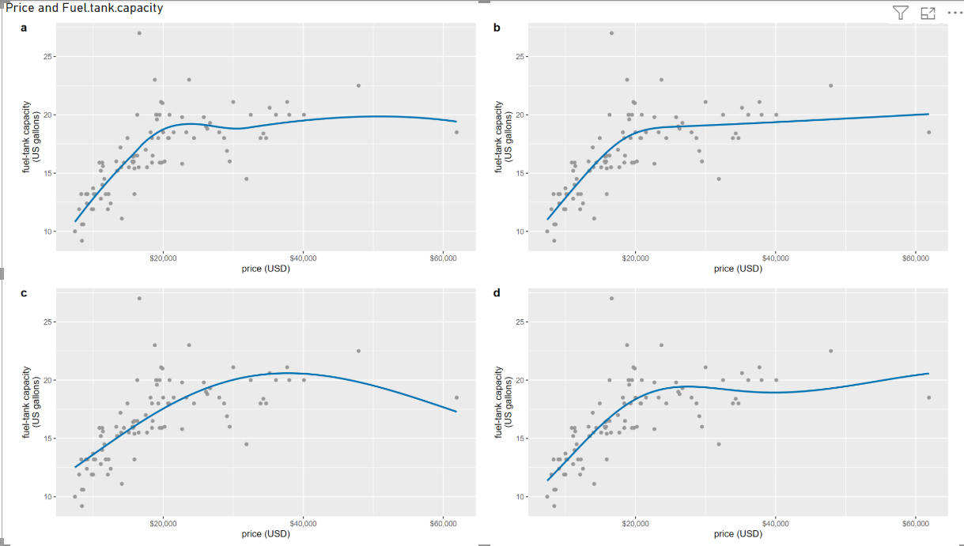
So sánh 4 PP làm mịn
Kết quả:
Sinh viên nhận xét so sánh các kết quả

Slide 18
TQH XU HƯỚNG THEO DẠNG HÀM
Hồi quy phi tuyến
Hồi quy tuyến tính
Hàm mũ
Biến đổi log

Slide 19
Hàm nls()
Hàm nls() được sử dụng để tính toán các ước lượng (estimates) tham số của một mô hình phi tuyến (nonlinear) theo phương pháp least squares, có thể bao gồm trọng số (weighted) nếu cần.
nls(formula, data, start, control, algorithm, trace, subset, weights, na.action, model, lower, upper, ...)
formula: Biểu thức mô hình phi tuyến, thường là dạng y ~ f(x, params), với y là biến phụ thuộc và f(x, params) là hàm mô hình phi tuyến với các tham số cần ước lượng.
data: Dữ liệu sử dụng cho mô hình.
start: Giá trị khởi tạo cho các tham số trong mô hình phi tuyến.
control: Một đối tượng kiểm soát các tham số như số vòng lặp, tiêu chí dừng, v.v.
algorithm: Thuật toán tối ưu hóa được sử dụng để tìm các tham số tối ưu. ("plinear", "port")

Slide 20
Hồi quy phi tuyến
Import dữ liệu cars93.csv. Xây dựng mô hình hồi quy phi tuyến tính để dự đoán dung tích bình nhiên liệu dựa trên giá. Fuel.tank.capacity=a−b×exp(−m×Price). Sử dung thuật toán plinear, ta biểu diễn hàm tuyến tính thành 2 thành phần: a và b×exp(−m×Price), khi đó chỉ cần xác định giá trị bắt đầu start cho m, với dạng biểu diễn này, m thường là 1/75.
library(ggplot2)
# Xây dựng mô hình phi tuyến tính
fit.out <- nls(
Fuel.tank.capacity ~ cbind(1, exp(-m*Price)),
data = dataset,
start = list(m = 1/75), algorithm = "plinear",
control = nls.control(maxiter = 1000, warnOnly = TRUE)
)
# Dự đoán dung tích bình nhiên liệu cho các giá trị Price từ 7 đến 62.
fit.df <- data.frame(
Price = 7:62,
Fuel.tank.capacity = predict(fit.out, data.frame(Price = 7:62))
)
ggplot(dataset, aes(x = Price, y = Fuel.tank.capacity)) +
geom_point(color = "grey60") +
geom_line(data = fit.df, size = 1, color = "#0072B2") +
#stat_function(fun = function(x) -24.22+1.38*x + 22) +
scale_x_continuous(
name = "price (USD)",
breaks = c(20, 40, 60),
labels = c("$20,000", "$40,000", "$60,000")
) +
scale_y_continuous(name = "fuel-tank capacity\n(US gallons)") +
theme_minimal()
R Script
Kéo các cột
Fuel.tank.capacityvà Price vào Values
Viết code R gợi ý như bên cạnh để tạo biểu đồ

Slide 21
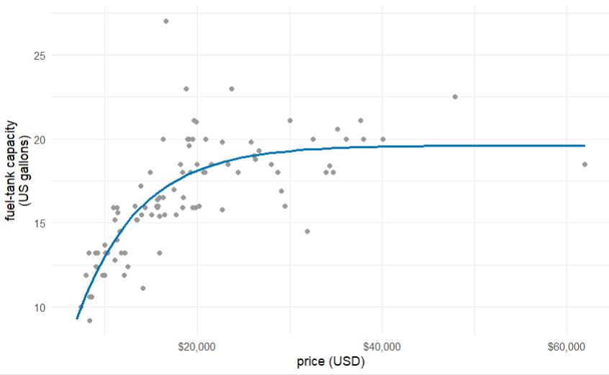
Hồi quy phi tuyến
Kết quả:

Slide 22
Hồi quy tuyến tính
Import dữ liệu blue_jays.csv. Đồ thị phân tán giữa khối lượng cơ thể (x) và chiều dài đầu (y) của chim, phân biệt giới tính bằng màu sắc, và thêm đường hồi quy tuyến tính.
library(ggplot2)
ggplot(dataset, aes(body_mass_g, head_length_mm, color = sex, fill = sex)) +
geom_point(pch = 21, color = "white", size = 2.5) + # Plot points with white borders
geom_smooth(method = "lm", formula = y ~ x, size = 0.75, se = FALSE, fullrange = TRUE) + # Add linear regression line
scale_x_continuous(name = "body mass (g)") + # X-axis label
scale_y_continuous(name = "head length (mm)") + # Y-axis label
scale_fill_manual(
values = c(F = "#D55E00C0", M = "#0072B2C0"),
breaks = c("F", "M"),
labels = c("female birds ", "male birds"),
name = NULL,
guide = guide_legend(
direction = "horizontal",
override.aes = list(size = 3, linetype = 0)
)
) +
scale_color_manual(
values = c(F = "#D55E00", M = "#0072B2"),
breaks = c("F", "M"),
labels = c("female birds ", "male birds"),
name = NULL
) +
theme_minimal() + # Use a simple minimal theme
theme(
legend.position = "top",
legend.justification = "right",
legend.box.spacing = unit(3.5, "pt"),
legend.text = element_text(vjust = 0.6),
legend.spacing.x = unit(2, "pt"),
legend.background = element_rect(fill = "white", color = NA),
legend.key.width = unit(10, "pt")
)
R Script
Kéo các cột vào Values
Viết code R gợi ý như bên cạnh để tạo biểu đồ

Slide 23
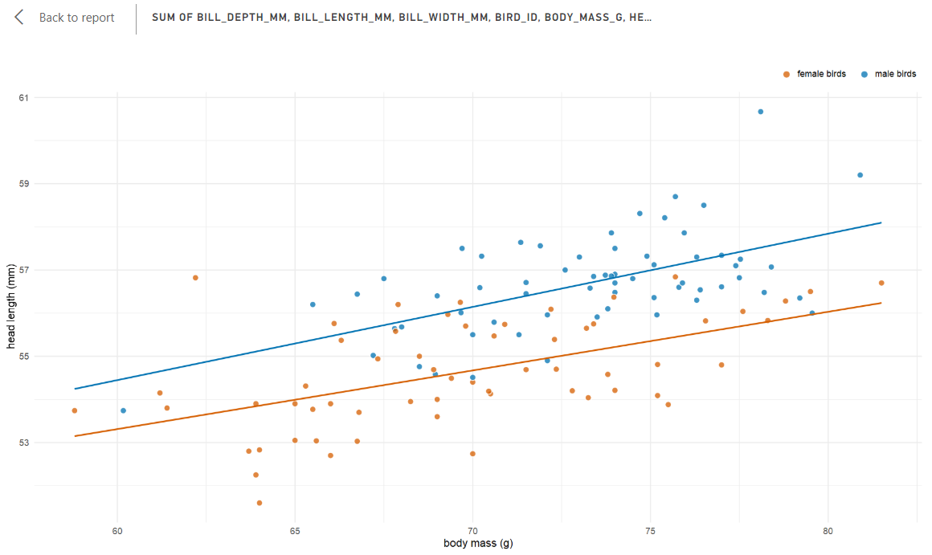
Hồi quy tuyến tính
Kết quả:

Slide 24
Hàm mũ
Import dữ liệu preprint_growth.csv. Số lượng bài đăng hàng tháng trên máy chủ preprint bioRxiv. Biểu diễn hàm mũ y.
library(tidyverse)
library(ggplot2)
dataset$date <- as.Date(dataset$date)
biorxiv_growth <- dataset |> filter(archive == "bioRxiv") |>
filter(count > 0) |>
mutate(date_dec = decimal_date(date))
out_nls_biox_1 <- nls(
count ~ cbind(1, exp((date_dec - 2014)*m)),
data = biorxiv_growth,
start = list(m = 1/75), algorithm = "plinear",
control = nls.control(maxiter = 1000, warnOnly = TRUE)
)
date_seq = seq(min(biorxiv_growth$date_dec), max(biorxiv_growth$date_dec),
by = 0.1)
expfit_df <- data.frame(
date_dec = date_seq,
count = predict(out_nls_biox_1, data.frame(date_dec = date_seq))
)
R Script
Kéo các cột vào Values
Viết code R gợi ý như bên cạnh để tạo biểu đồ

Slide 25
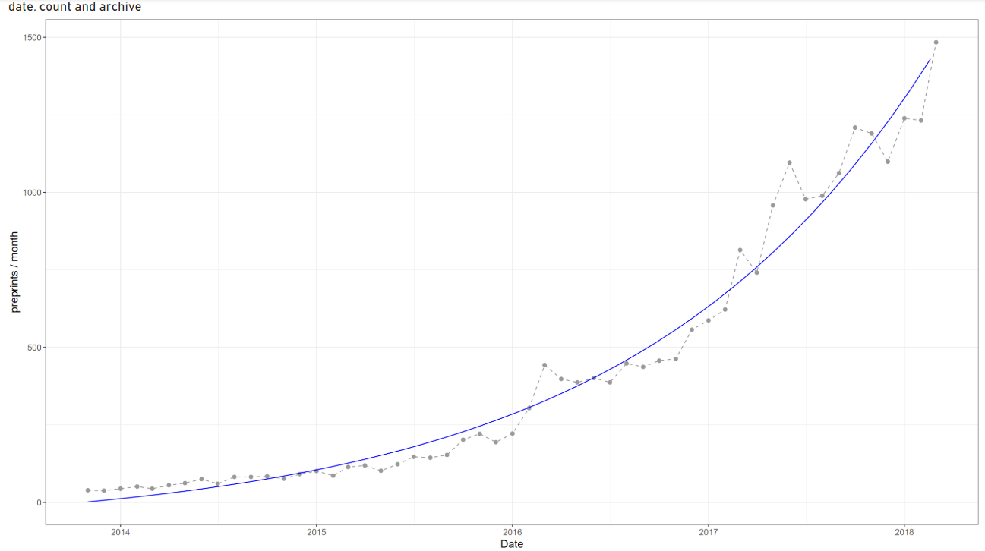
Hàm mũ
ggplot(biorxiv_growth, aes(date_dec, count)) +
geom_point(size = 2, color = "grey60") +
geom_line(linewidth = 0.5, linetype = 2, color = "grey60") +
geom_line(data = expfit_df, mapping = aes(x = date_dec, y = count),
inherit.aes = FALSE, color = "blue") +
labs(x = "Date", y = "preprints / month") +
theme_bw() +
theme(
axis.text = element_text(size = 11),
axis.title = element_text(size = 14),
plot.margin = margin(3, 12, 3, 1.5)
)

Slide 26
Biến đổi log
Import dữ liệu preprint_growth.csv. Số lượng bài đăng hàng tháng trên máy chủ preprint bioRxiv. Với hàm mũ y sau khi biến đổi log ta sẽ có log(y) = là một hàm tuyến tính.
library(tidyverse)
library(ggplot2)
dataset$date <- as.Date(dataset$date)
biorxiv_growth <- dataset |> filter(archive == "bioRxiv") |>
filter(count > 0) |>
mutate(date_dec = decimal_date(date))
out_lm_nls_biox_1 <- lm(log(count) ~ 1 + I(date_dec - 2014),
data = biorxiv_growth)
date_seq = seq(min(biorxiv_growth$date_dec), max(biorxiv_growth$date_dec),
by = 0.1)
linfit_df <- data.frame(
date_dec = date_seq,
count = exp(predict(out_lm_nls_biox_1, data.frame(date_dec = date_seq)))
)
R Script
Kéo các cột vào Values
Viết code R gợi ý như bên cạnh để tạo biểu đồ

Slide 27
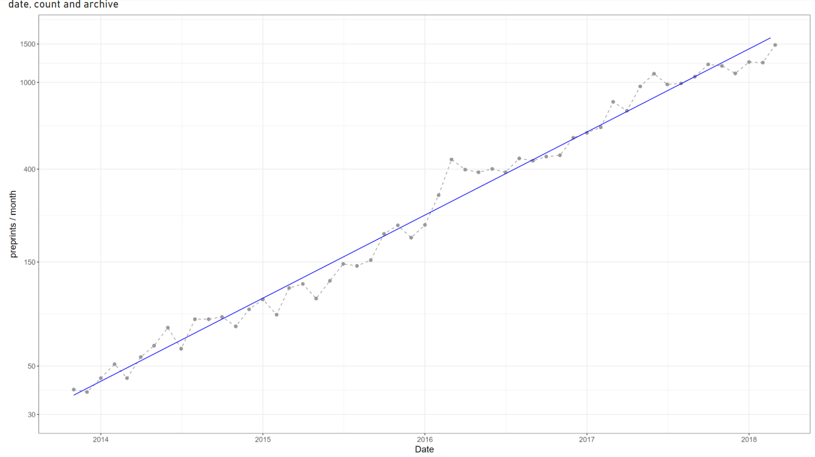
Biến đổi log
ggplot(biorxiv_growth, aes(date_dec, count)) +
geom_point(size = 2, color = "grey60") +
geom_line(linewidth = 0.5, linetype = 2, color = "grey60") +
geom_line(data = linfit_df, mapping = aes(x = date_dec, y = count),
inherit.aes = FALSE, color = "blue") +
scale_y_continuous(transform = "log", limits = c(30, 1670),
breaks = c(30, 50, 150, 400, 1000, 1500),
labels = c(30, 50, 150, 400, 1000, 1500)) +
labs(x = "Date", y = "preprints / month") +
theme_bw() +
theme(
axis.text = element_text(size = 11),
axis.title = element_text(size = 14),
plot.margin = margin(3, 12, 3, 1.5)
)

Slide 28


